Slide 2
শিক্ষক পরিচিতি
নামঃশারমিন সুলতানা।
পদবীঃ সহকারী শিক্ষক।
বিদ্যালয়ঃদক্ষিণ বৈলতলী সরকারি প্রাথমিক বিদ্যালয়।
ই –মেইল আইডি ঃ sharminchandanaish@gmail.com

Slide 3
শ্রেণি ঃ চতুর্থ
বিষয়ঃসামাজিক সম্পদ
তারিখঃ১৪/০১/২০২০
সময়ঃ৪০ মিনিট

Slide 4
শিখনফল
১ ৷ সামাজিক সম্পদ কাকে বলে বলতে পারবে ৷
২৷ কয়েকটি সামাজিক সম্পদের নাম বলতে পারবে ৷
৩৷ এলাকার সামাজিক সম্পদগুলো চিহ্নিত করতে পারবে ৷

Slide 5
চলো একটি ভিডিও দেখি

Slide 6
আজকের পাঠ
সামাজিক সম্পদ

Slide 7
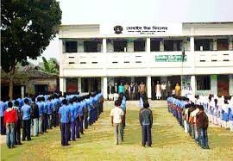
বিদ্যালয়

Slide 8
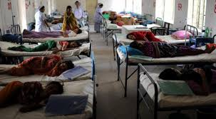
হাসপাতাল

Slide 9
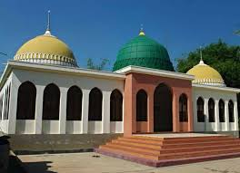
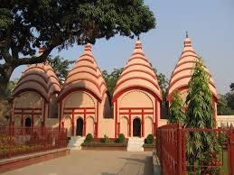
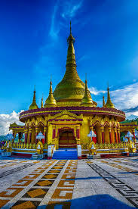
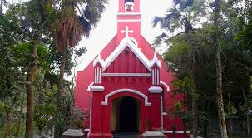
মসজিদ
মন্দির
প্যাগোডা
গির্জা

Slide 10
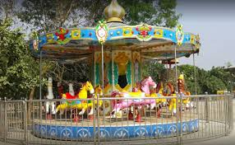
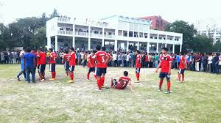
পার্ক
খেলার মাঠ

Slide 11
এসো দলে কাজ করি
তিনটি করে সামাজিক সম্পদের নাম লিখ ৷

Slide 12
এবার পাঠ্য বইয়ের 38 পৃষ্ঠা খুলি

Slide 13
মূল্যায়ন

Slide 14
বাড়ির কাজ
তোমার এলাকায় আছে এমন পাঁচটি সামাজিক সম্পদের নাম খাতায় লিখে আনবে ৷

